Slide 1
第二章
善用資訊科技組織與表達
終極任務
班遊行程規劃
1
科技化的路徑規劃
1-1 地圖與路徑
1-2 導航與定位系統
1-3 運用Google Maps規劃路徑
2
活用心智圖
軟體
2-1 認識心智圖
2-2 認識XMind 心智圖軟體
2-3 活用XMind 心智圖軟體
3
資訊科技讓簡報更精彩
3-1 簡報內容規劃
3-2 運用自由軟體製作簡報

Slide 2


班級旅遊是全班重要且難得的休閒聚會，但是大家想去的時間、地點或方式等都不太一樣。因此，這次的任務開放由各組提出最佳的班級旅遊活動企劃。企劃案的內容依據運用資訊科技輔助製作的簡報，做為全班同學評分的標準，看看哪一組規劃及報告的班級旅遊企劃案，可以獲得最多人支持。
114
班遊行程我規劃
隊長先提供幾個方向，讓大家思考與參考。

Slide 3






舉辦班級旅遊活動前，對於如何舉辦班級旅遊活動，大家有些什麼疑問呢？
114
班遊行程我規劃
針對如何舉辦班級旅遊所提出的問題，應該如何解決呢？
為什麼要舉辦班級旅遊活動呢？
班級旅遊舉辦的地點？
班級旅遊舉辦的時間？
哪些人會參加班級旅遊呢？

Slide 4

班級旅遊活動舉辦前，需要考慮哪些事情？請大家把最關心的班級旅遊問題都提出來，一起將問題拆解分類、歸納。在每一類的問題中，找出最關鍵的要素做為解決問題的目標，並思考討論解決問題的方式與做法。
115
1
問題拆解
班遊行程我規劃

Slide 5
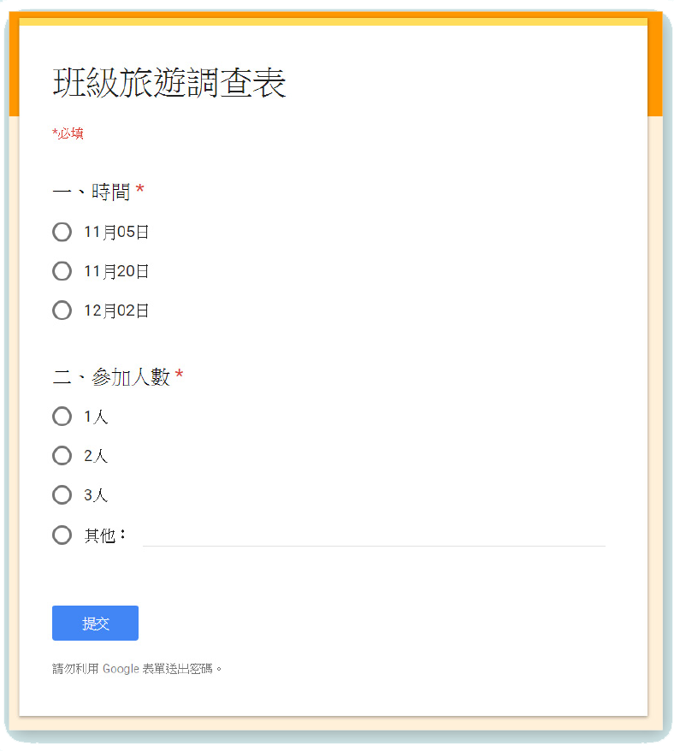



115
1
問題拆解
圖2-1 線上問卷―Google表單為例
班遊行程我規劃
有哪些問題可以一起列入線上問卷，讓同學隨時選填呢（圖2-1）？

Slide 6












Google的線上表單，可以幫忙彙整哪些資訊呢？
115
1
問題拆解
運用資訊科技處理問題，可以省去一些紙張和時間。
班遊行程我規劃
網路有各種程式，可以建立表單，讓大家投票！
這麼多問題，大致可以分成哪些類型再逐一處理呢？
預計班遊的
地點是哪裡？
參加班遊的人數有多少？
舉辦班遊的
時間是何時？
還有……
到達班遊地點的交通方式為何？

Slide 7


班級旅遊規劃前，需要事先蒐集哪些資料呢？針對問題拆解後分類的項目或目標，大家分工合作蒐集、整合相關資料，並將蒐集的資料進行加工、整理。透過分析、方法和技巧，對資料進行探索、分析，從中發現因果關係、聯繫和規律，做為班級旅遊決策的參考。
116
2
蒐集資料
班遊行程我規劃
大家把規劃蒐集資料的項目整理出來，才容易達成。

Slide 8
有哪些資訊軟體可協助調查參加的人數或問題整理？
例如：運用Google表單或App等資訊軟體，可以快速得到參加人數的統計、調查結果。
116
2
蒐集資料
班遊地點
班遊行程我規劃
蒐集班遊地點相關資訊的方式。
例如：電腦或行動裝置上網或到旅行社網站查詢。
待進行資料蒐集的項目
哪些網站可以幫助我們調查舉辦時間的氣候狀況。
例如：中央氣象局網站、搜尋引擎入口網等。
利用網路蒐集或查詢班遊地點的全區域圖。
例如：出入口位置、公廁位置或集合地點等。
哪些軟體或App可查詢班遊地點的路徑規劃？
例如：可以利用Google地圖、PAPAGO等資訊
科技軟體，規劃時間最短路徑或距離最短路徑。

Slide 9

班級旅遊有這麼多需要確認的問題和事項，各組如果都只有一個人負責這項工作，一定無法如期完成任務與報告。藉由資訊科技工具的幫助，會不會讓我們準備或蒐集資料更快速與方便呢（圖2-2）？
117
2
蒐集資料
班遊行程我規劃
如果讓每個小組成員針對不同問題，用電腦或手機幫忙蒐集資料，這樣可以讓工作更有效率嗎？

Slide 10
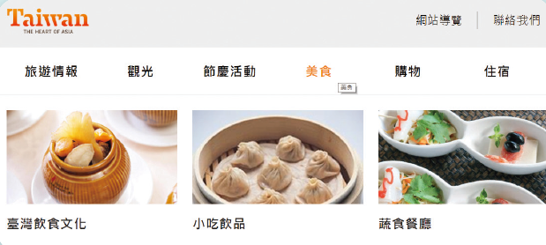
我們這組利用網路進入觀光局網站找到推薦班遊的地點有哪些特色、美食、名產。
117
2
蒐集資料
我們這組利用中央氣象局App
找到班遊地點的氣候資訊。
班遊行程我規劃
圖2-2 利用不同資訊科技工具蒐集資料

Slide 11
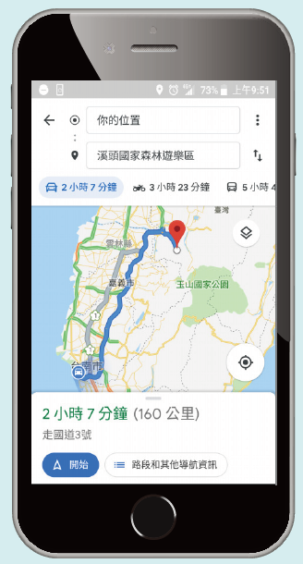
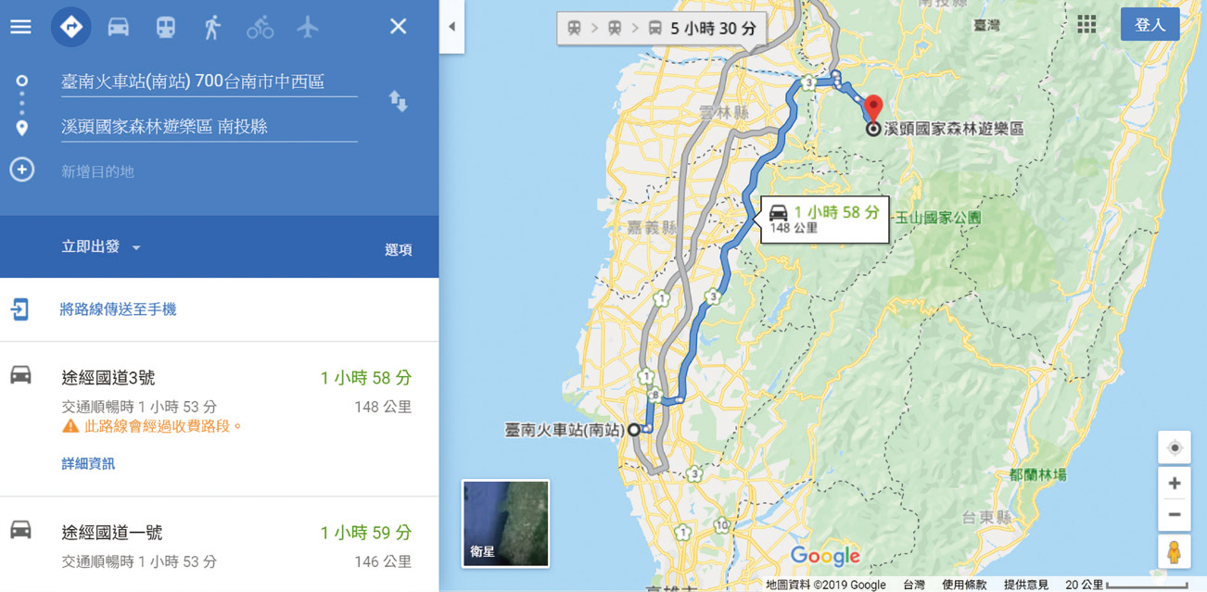
我們這組利用Google地圖找到班遊地點的路徑規劃。
117
2
蒐集資料
如果對運用資訊科技幫助規劃路徑還不太熟悉， 可以參考第120~129頁的路徑規劃內容，它會引導你自我學習並完成相關任務喔！
班遊行程我規劃
圖2-2 利用不同資訊科技工具蒐集資料

Slide 12

為使大家都能瞭解班級旅遊規劃的內容，進行班級旅遊前應提出規劃構想。主要是針對問題拆解後的需求及蒐集資料後的旅遊規劃，進行整理歸納並提出構想及配套措施，例如：班級旅遊構想之緣由、目的、問題分析、實施方式、交通計畫、特殊規劃目的及需求、預期效益及可行性評估等項目。
118
3
提出構想
班遊行程我規劃
第1組
推薦班遊地點 | 九份
名產 | 芋圓、草仔粿
特色景點 | 山城、宮崎駿、陰陽海
氣候 | 夏季涼爽，冬季陰雨綿綿
交通方式 | 公車、遊覽車
我們這組運用試算表軟體，可將構想分欄目呈現。

Slide 13




班級旅遊地點可以到清境農場。清境農場一年四季風景秀麗且各有特色及趣味，例如：碧湖映壽、步步高升、慈雲獻壽、青青草原、果林飄香、心誠則靈，我們可以到清境細細品味高山原野自然恬靜的氣氛，陶冶大家的身心靈。
118
3
提出構想
我們這組運用心智圖軟體，讓主題連結相關項目的構想一併呈現。
我們這組運用電腦文書軟體，將構想用文字敘述方式呈現。
第2組
第3組
班遊行程我規劃
國家
公園
落山風
珊瑚礁
墾丁
白沙灣
租電動機車
消暑
玩水

Slide 14

資訊科技可以幫助我們把構想轉化成不同形式的數位資料，可以使用X-Mind心智圖軟體進行班遊規劃的企劃案製作，也可以利用電腦教室的其他資訊設備來完成各種數位檔案的製作喔（圖2-3）！
119
4
執行製作
如果對運用資訊科技繪製心智圖還不太熟悉，可以參考第130~135頁的心智圖內容。它會引導你自我學習並完成相關任務喔！
班遊行程我規劃

Slide 15
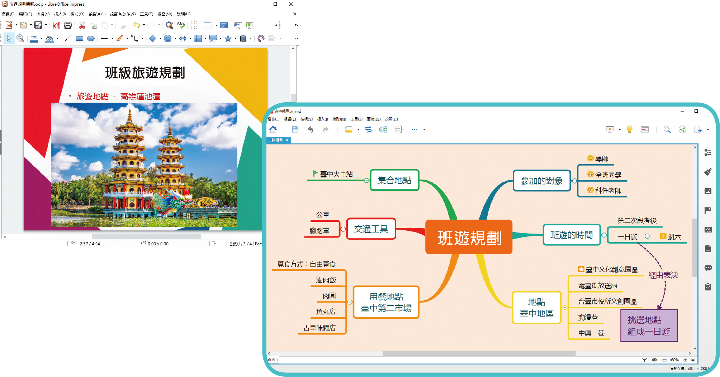
119
4
執行製作
班遊行程我規劃
圖2-3 利用不同資訊軟體的方式呈現規劃內容

Slide 16


各組將製作完成的旅遊行程規劃向大家報告後，全班一起來票選最好的行程。可以根據旅遊地點的選擇、費用的多少、可行性的高低、運用簡報軟體製作報告內容的完整性與豐富度來決定得票數。互相評論各組有什麼優缺點呢？
119
5
分享評鑑
班遊行程我規劃
如果對運用資訊科技幫助簡報製作還不太熟悉，可以參考第136~139頁的如何做簡報內容。它會引導你自我學習並完成相關任務喔！

Slide 17
人類利用資訊科技的輔助，透過衛星導航與定位系統，只要輸入目的地就能自動規劃路徑，讓我們的生活更加便利。
1
120
科技化的路徑規劃

Slide 18

120
1-1
地圖與路徑
以前我們想去一個地方旅遊，需要先查詢各式各樣地圖，確認正確路線後，才能到達目的地。現在人們只需透過電子地圖查詢（圖2-4）或透過路徑規劃工具輔助，就可到達想去的地方（圖2-5）。隨著資訊科技的發展，電子地圖使用上越來越便利，透過網路或軟體搜尋到達目的地有哪些路徑或方式時，必須事先考慮哪些因素呢？

Slide 19

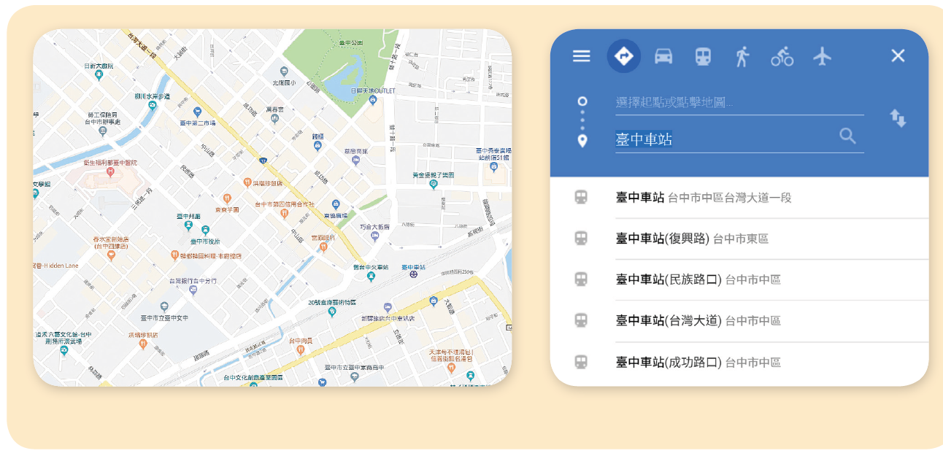





120
圖2-4 臺中火車站周圍地圖
圖2-5 使用地圖工具的設定畫面
使用Google Maps軟體，可以幫助我們判斷選擇騎腳踏車還是搭公車比較合適。
透過數位地圖可以確認我們目前的位置。
我們現在有一小時的時間可以運用，要去哪裡走走呢？

Slide 20
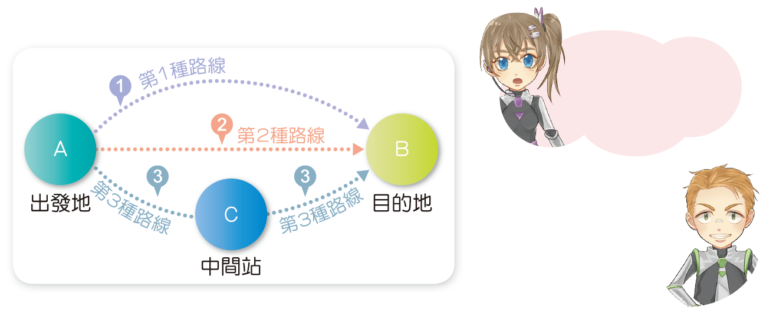
從出發地A到目的地B之間，因為不同的考量，有許多路線可以自由選擇（圖2-6）。
121
我希望抵達目的地的時間越短越好。
前往目的地途中，因為必須先到某處（中間站）處理事情後，才會再前往目的地。
圖2-6 進行路徑規劃時有不同考量

Slide 21
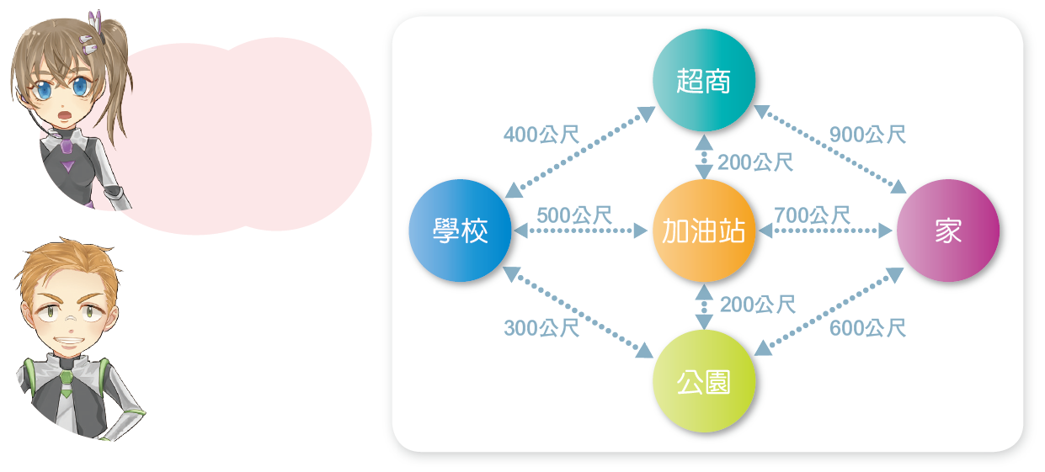
例如：今天從學校回家的路途上會經過超商、加油站以及公園三種情形，依據箭頭指示的前進方向，你會怎樣規劃回家的路徑呢
（圖2-7）？
121
圖2-7 學校與家之間的可能路徑圖
我會經過加油站再回家，因為家人騎車載我要順便加油。
我會經過公園再回家，因為走路的距離最短。

Slide 22
人們進行路徑規劃時，會有不同的需求考量，例如：抵達目的地的時間越快越好或距離越短越好等。因此人們的移動路徑會因為時間、距離及交通工具等因素，使得最後選擇的路徑不盡相同。所以運用資訊科技發展路徑規劃系統時，也會將人們對於不同路徑規劃的需求因素，一起納入考量。除此之外，因為全球定位系統的發展，也產生了路徑規劃後的導航系統相關應用。
121

Slide 23
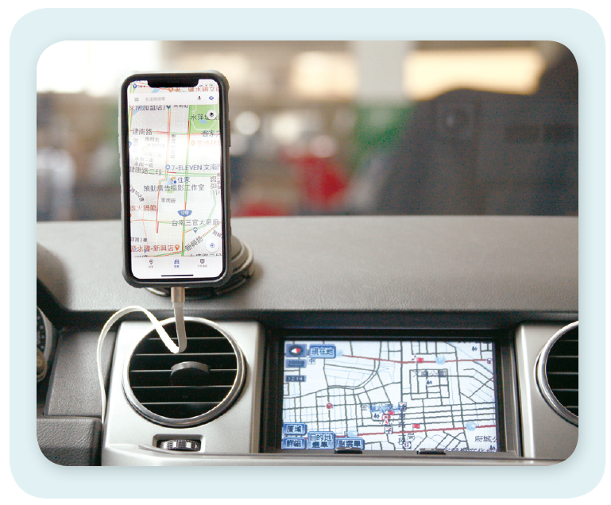
汽車上裝設的導航設備，其實也是一種資訊科技。只要輸入目的地，導航系統就能根據地圖訊息規劃前往目的地的路徑（圖2-8）。導航系統是如何定位並知道我們目前的位置呢？
122
1-2
導航與定位系統
圖2-8 車上常見的導航系統

Slide 24
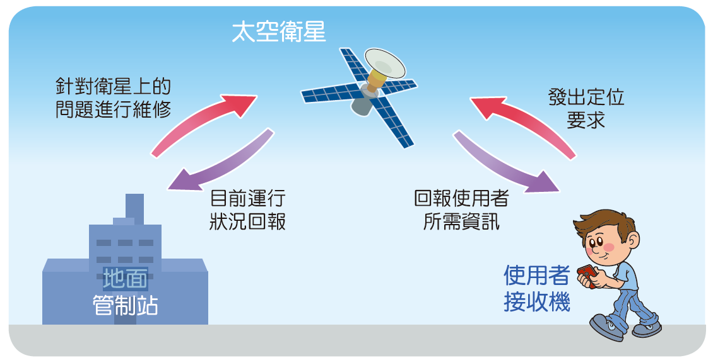
全球定位系統是由美國 國防部發展出的，主要分成三個部分：太空衛星、地面管制站及使用者接收機（圖2-9）。
122
圖2-9 全球定位系統三大部分

Slide 25
當使用者發出定位要求時，太空衛星接收數位訊號後，經過電腦計算再回傳給使用者。地面管制站透過數位傳輸可隨時調整及維修管控不同太空衛星，使其保持正常運行。因為使用的是低頻訊號，所以具有以下優點：天氣的影響程度低、全球覆蓋率高、位置及速度精準度高，因此被廣泛應用在不同領域。
122

Slide 26
全球定位系統（Global Positioning System，GPS）可以為地球表面絕大部分地區，提供精度極高的定位、物體移動速度的測量以及精準度高的標準時間。
122
全球定位系統

Slide 27
網路是否暢通與全球定位系統（GPS）有什麼關係嗎？
122

Slide 28
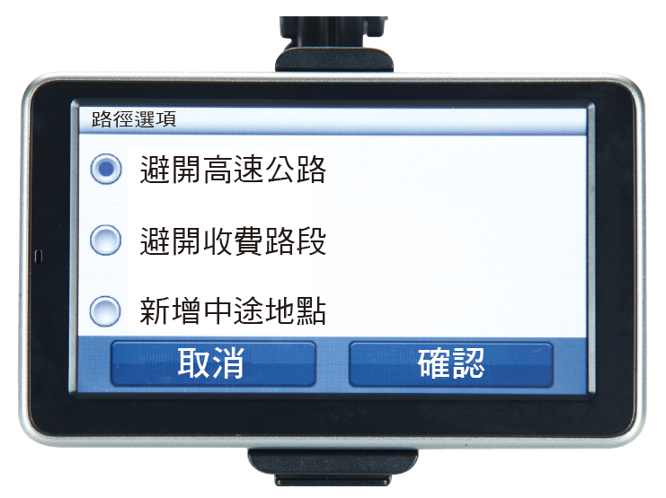
導航系統在進行路徑規劃之前，提供不同的路徑選項考量，例如：避開高速公路、避開收費路段、新增中途地點等（圖2-10）。因為人們的需求不同，導航系統最後產生的路徑規劃結果亦不同。
123
圖2-10 導航裝置提供不同方式規劃路徑

Slide 29
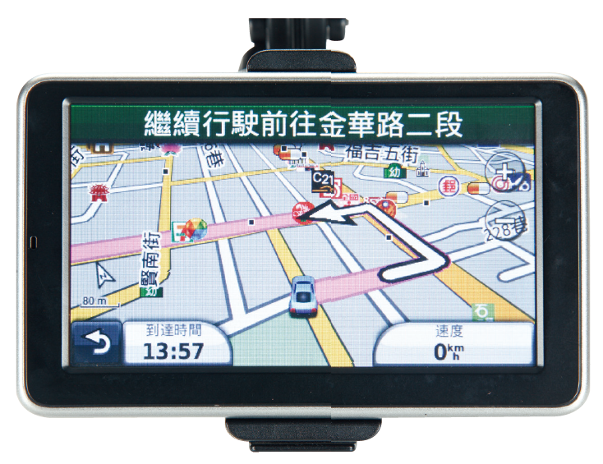
藉由全球定位系統的幫助，車輛在移動過程中，定位系統透過數位傳輸不斷偵測與回饋，可以隨時在導航裝置上看到行駛車輛目前位置，並確認自己是否走在正確的方向（圖2-11）。
123
圖2-11 導航裝置運用GPS定位

Slide 30
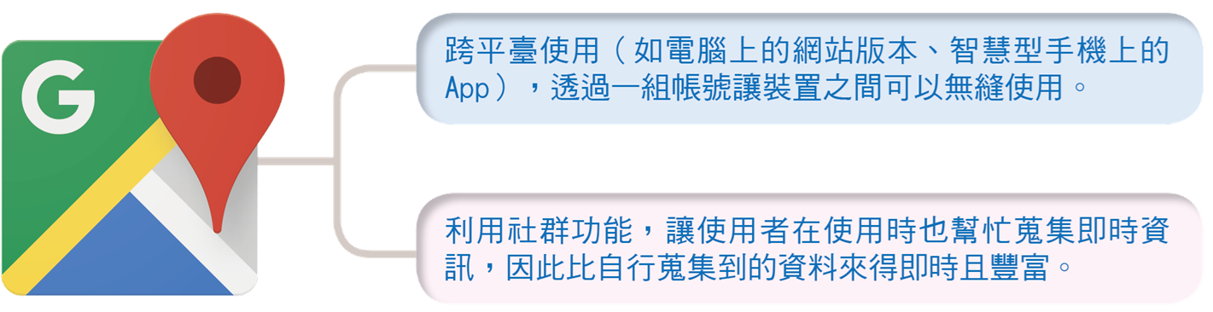
目前使用上較便利、常見的導航系統為Google Maps，主要有兩大特性：跨平臺裝置以及結合社群平臺的功能（圖2-12）。
123
圖2-12 Google Maps的兩大特性

Slide 31
Google Maps是一套簡單及可依需求設定的軟體，可透過電腦的網站版本或智慧型裝置上的應用程式進行操作。以電腦的網站版為範例，進行新左營火車站到高雄市立美術館之間的路徑規劃，一起來認識及練習使用這套軟體，進行班遊行程規劃。
124
1-3
運用 Google Maps規劃路徑

Slide 32


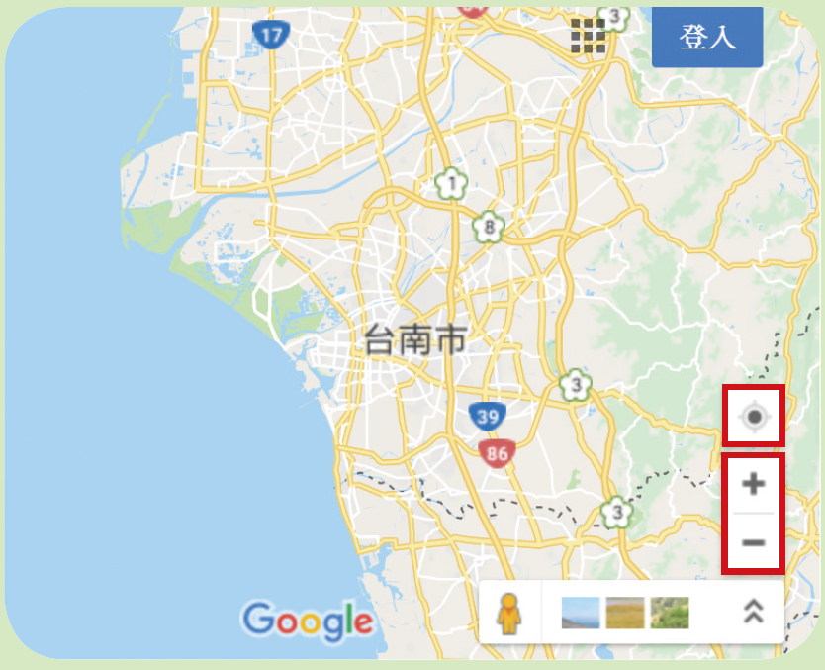
124
透過定位幫助我們確定目前位置與周圍環境，
幫助規劃時整體全面思考。
1
目前定位與畫面大小調整
點選右下角顯示你的位置，可將Google地圖調整成你的所在位置範
圍。＋、－則可將地圖放大、縮小。

Slide 33

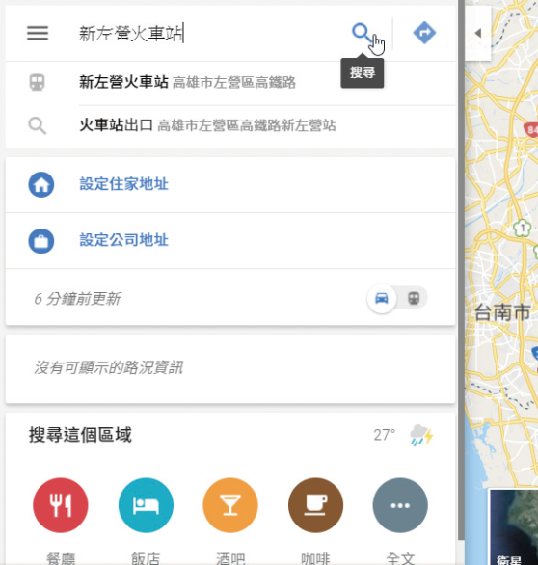
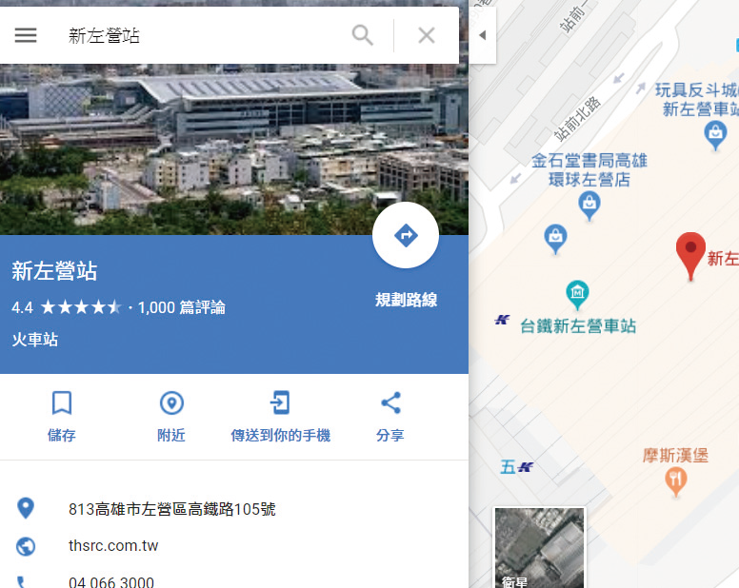
在Google地圖左上角輸入新左營火車站，按下搜尋圖鈕。
124
輸入集合地點名稱進行網路搜尋，會呈現集合地點周圍的所有情形，做為如何到達的依據。
2
集合地點搜尋
與結果
1
輸入
按下搜尋
2

Slide 34
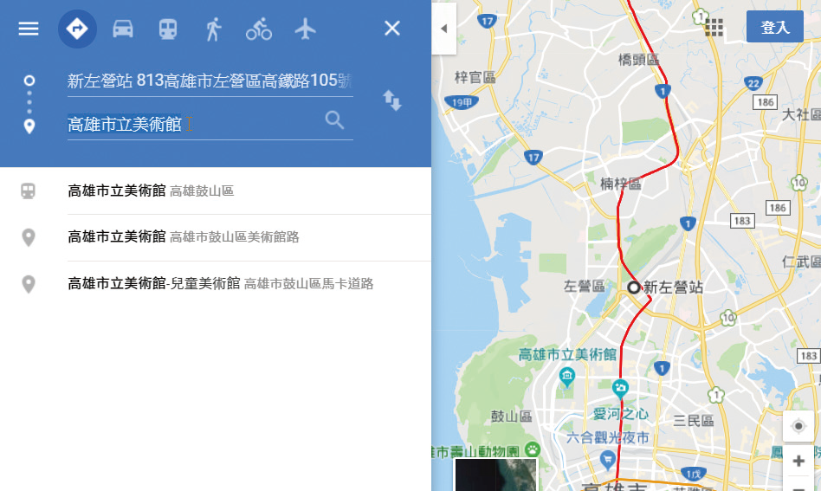
在目的地位置欄位，輸入高雄市立美術館。
125
輸入想要到達的班遊地點名稱，方便Google Maps根據集合地點到班遊地點開始進行路徑規劃。
3
輸入班遊地點
資料
輸入

Slide 35
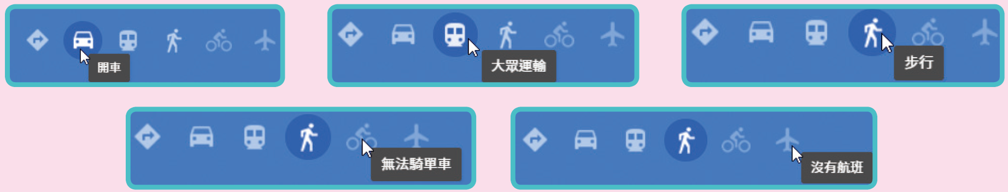
125
Google Maps提供各種交通工具的方式選擇，只要使用者按下圖示鈕後，電腦可馬上計算出到達的時間及路徑。
4
Google Maps提供不同交通工具的選項
包含開車、大眾運輸、步行、騎單車及航班等模
式。

Slide 36
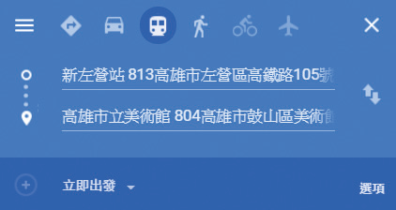
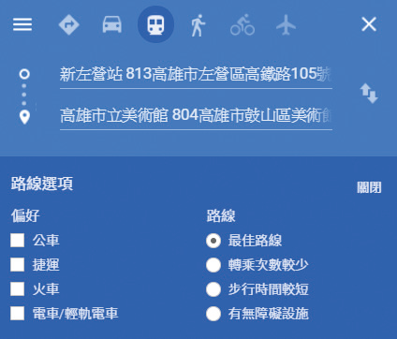
以滑鼠點選選項，設定路線規劃與偏好。
125
除了交通工具以外，人們還有其他在選擇路徑時的不同考量，Google Maps根據選擇不同的交通工具後，進一步提供了不同的路徑因素條件供使用者進行設定。
5
設定路線選項
與偏好

Slide 37
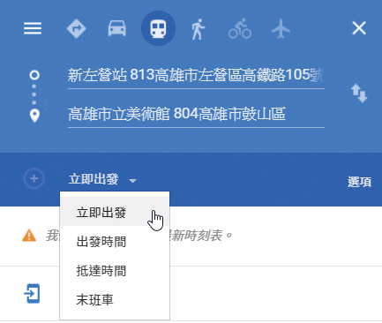
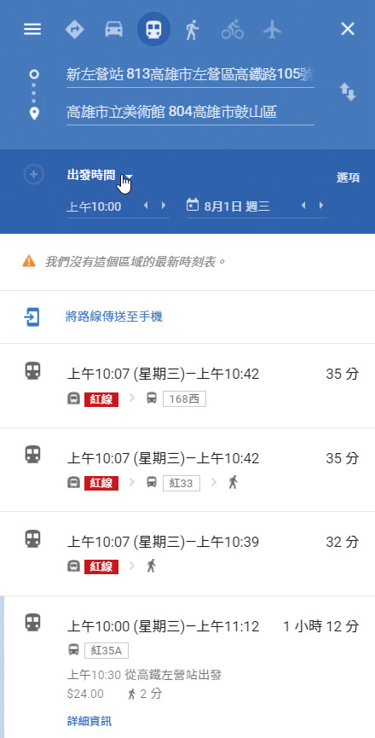
可選擇：立即出發、出發時間、
抵達時間、末班車。
Google Maps會依據查詢時間與當時當地交通狀況，提出預估到達目的地所需時間，與預估到達目的地的時刻。
126
Google Maps也有客製化的設計，點選「選項」選擇及填入相關資料，電腦會透過內部運算，提供各項預估的資料供我們規劃。
6
設定出發時間
的模式

Slide 38
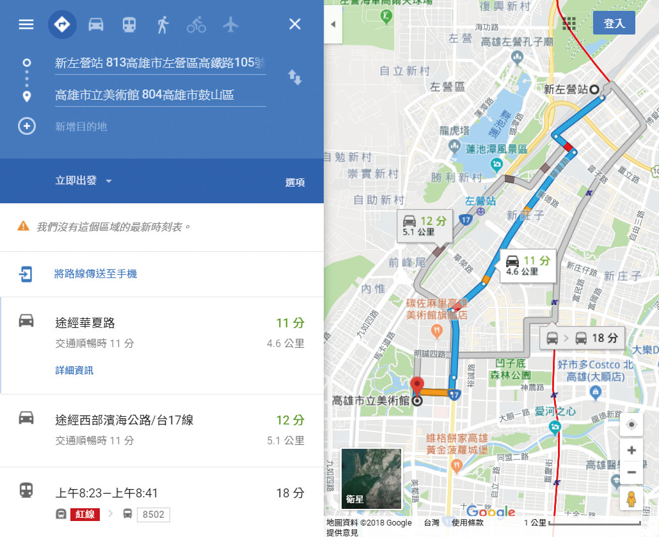
Google Maps提供了相關路線規劃建議。
126
Google Maps透過運算結果，直接在地圖上呈現各種建議路線及使用不同工具到達的時間和距離預估。
7
Google Maps
的建議結果

Slide 39


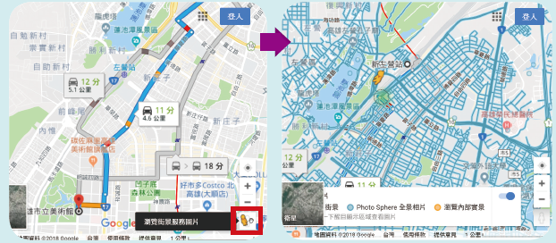
127
Google Maps的程式中，已存有許多相關街景資料，只要拖曳「街景圖示」到圖中的對應位置，電腦會立即比對找出符合的街景圖片顯示，方便使用者比對確認。
8
將街景圖示（ ）拖曳到地圖中
將瀏覽街景服務照片圖示（ ）拖曳到欲觀看街景的地點，即可得到如右圖之畫面查看街景照片。

Slide 40
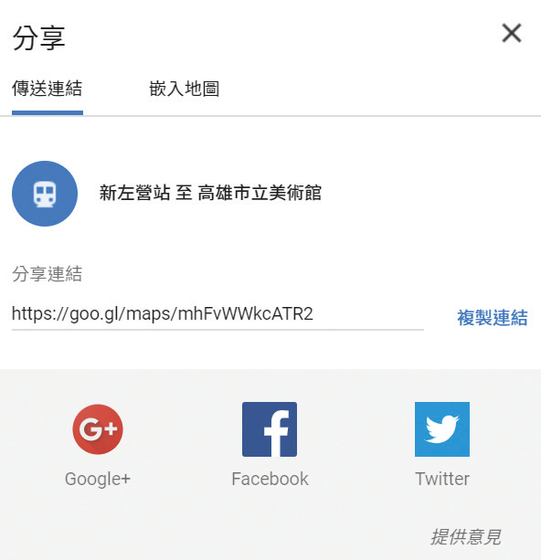
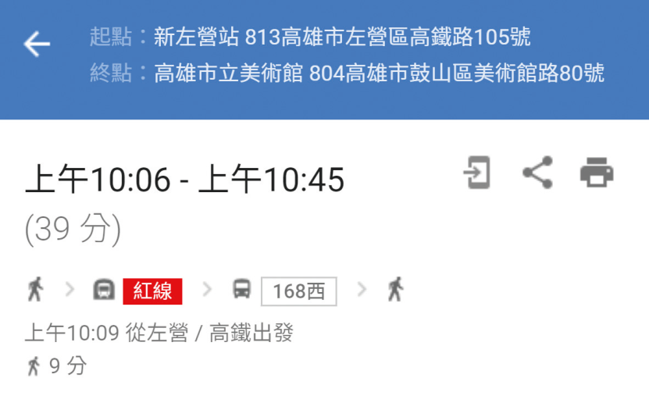
127
在電腦尋找相關資料後，為了讓參加班遊的人都能同時獲得即時資訊，透過網路傳輸分享的方式，就可以把資料傳送到不同的裝置使用，讓資料的傳輸更方便。
9
將路徑傳送到不同裝置使用
透過登入Google帳號後，可以將路徑結果傳送到使用者不同的裝置上使用。或者透過分享功能將路徑結果分享給其他使用者運用。

Slide 41
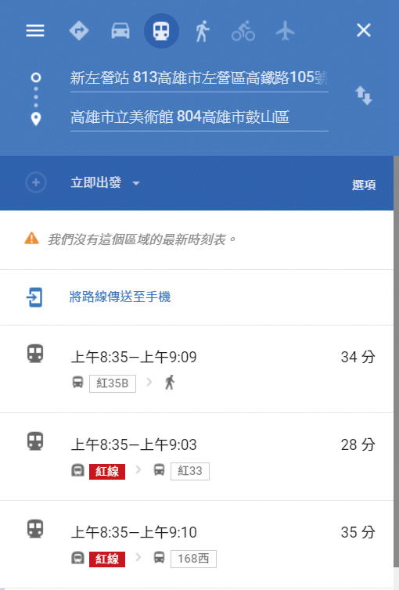

本次的範例利用Google Maps規劃從新左營火車站到高雄市立美術館的路徑，而交通工具選擇大眾運輸工具。以
Google Maps提出的建議路
線大致有A、B、C三種路
徑，選擇時，必須考慮哪
些因素呢？
128
A 路徑
我會選擇B路徑，因為抵達的時間最早。
B 路徑
C 路徑

Slide 42
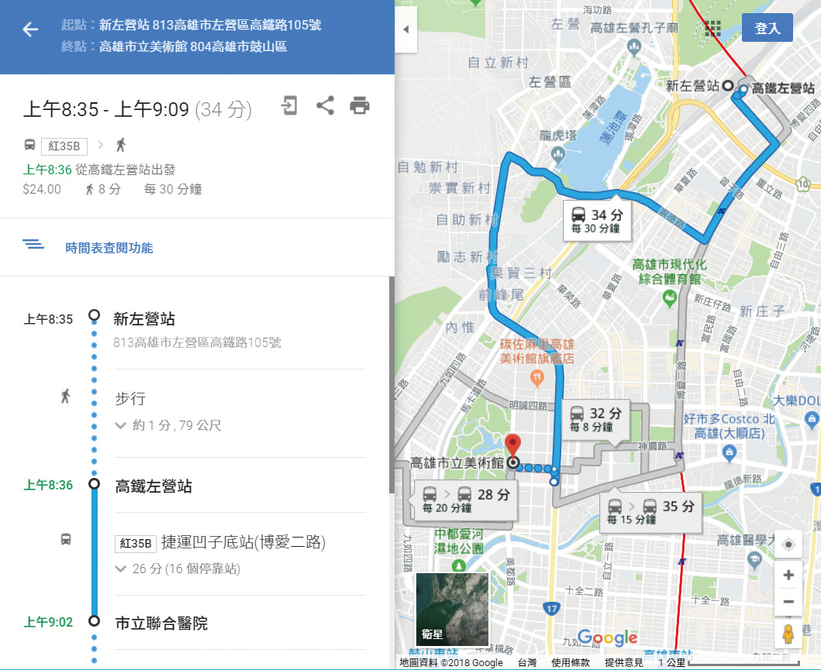
128
A 路徑
需步行時間

Slide 43
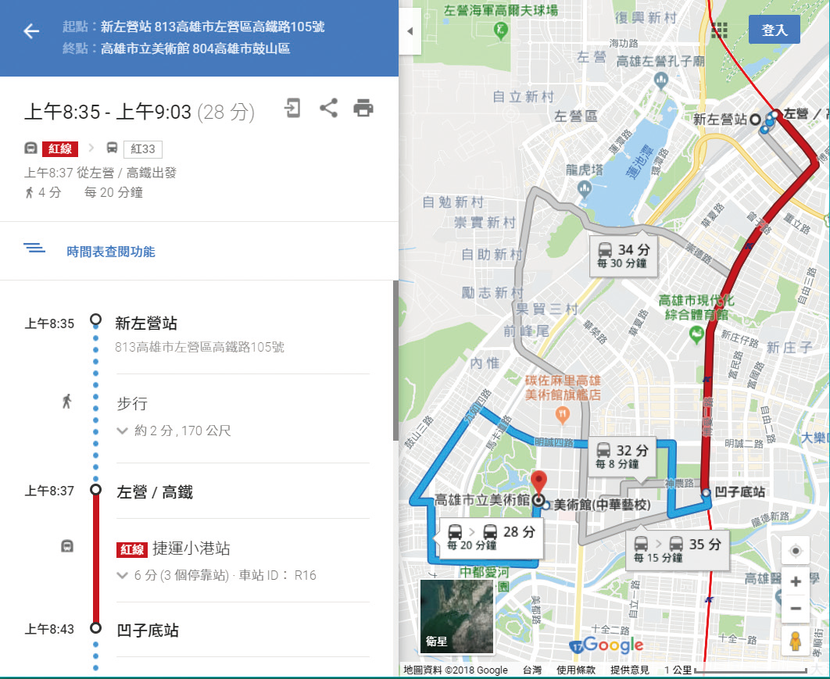
129
B 路徑
需步行時間

Slide 44
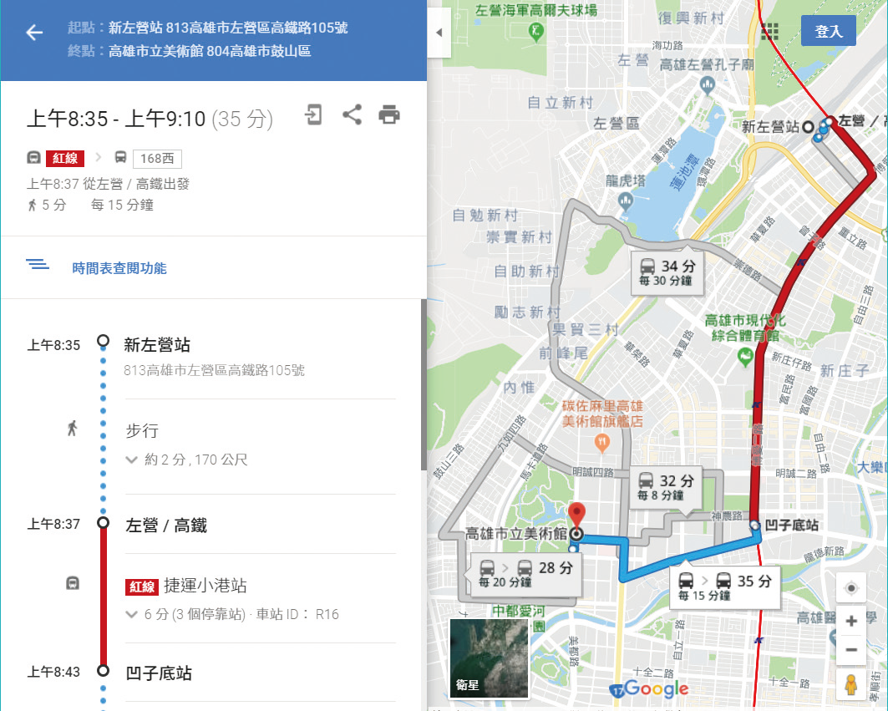
129
C 路徑
需步行時間

Slide 45
練習用Google Maps規劃由學校到你家的路線，會選擇什麼樣的路線及選擇的原因是什麼？
128

Slide 46
Google Maps提供不同因素的路徑規劃建議，可是呈現資料的方式無法直接進行比較。大家可以運用電腦文書處理軟體把它整理得更容易判讀後，進一步判斷哪個路徑符合我們的需求（表2-1）。
129
表2-1 不同因素考量的路徑規劃
考慮因素 | 第一優先 | 第二選擇 | 第三選擇
(1) 步行時間 | B路徑（4分鐘） | C路徑（5分鐘） | A路徑（8分鐘）
(2) 抵達時刻 | B路徑（09：03） | A路徑（09：09） | C路徑（09：10）
(3) 交通路況 | 塞車狀況、出發時間或行經市區路段等因素
(4) 交通工具類型 | 搭乘大眾運輸工具、騎腳踏車或步行
(5) 出發的時間 | 平日/假日、出發時間（上下班時間、交通離峰時間）
(6) 路徑圖 | 觀察建議路線再決定

Slide 47

第 1 節 科技化的路徑規劃
141
學習回顧
配合課本第114～129頁進行
1-1 地圖與路徑
☉
人們因為時間、距離及交通工具等因素，會有不同的路徑需求考量。運用資訊科技發展路徑規劃系統時，不同路徑規劃需求都會一起納入考量。

Slide 48
141
學習回顧
配合課本第114～129頁進行
1-2 導航與定位系統
☉
了解全球定位系統的簡要運作後，就可以知道導航系統是如何定位並知道我們目前的位置。因此，只要使用者輸入目的地，導航系統就能根據地圖
訊息規劃前往目的地的路徑，導航設備就是資訊科技的一種應用。

Slide 49
141
學習回顧
配合課本第114～129頁進行
1-3 運用Google Maps規劃路徑
☉
利用Google Maps軟體規劃路線時，其路徑、交通工具與建議路線等，都是在做選擇時須考慮的因素。

